Slide 1
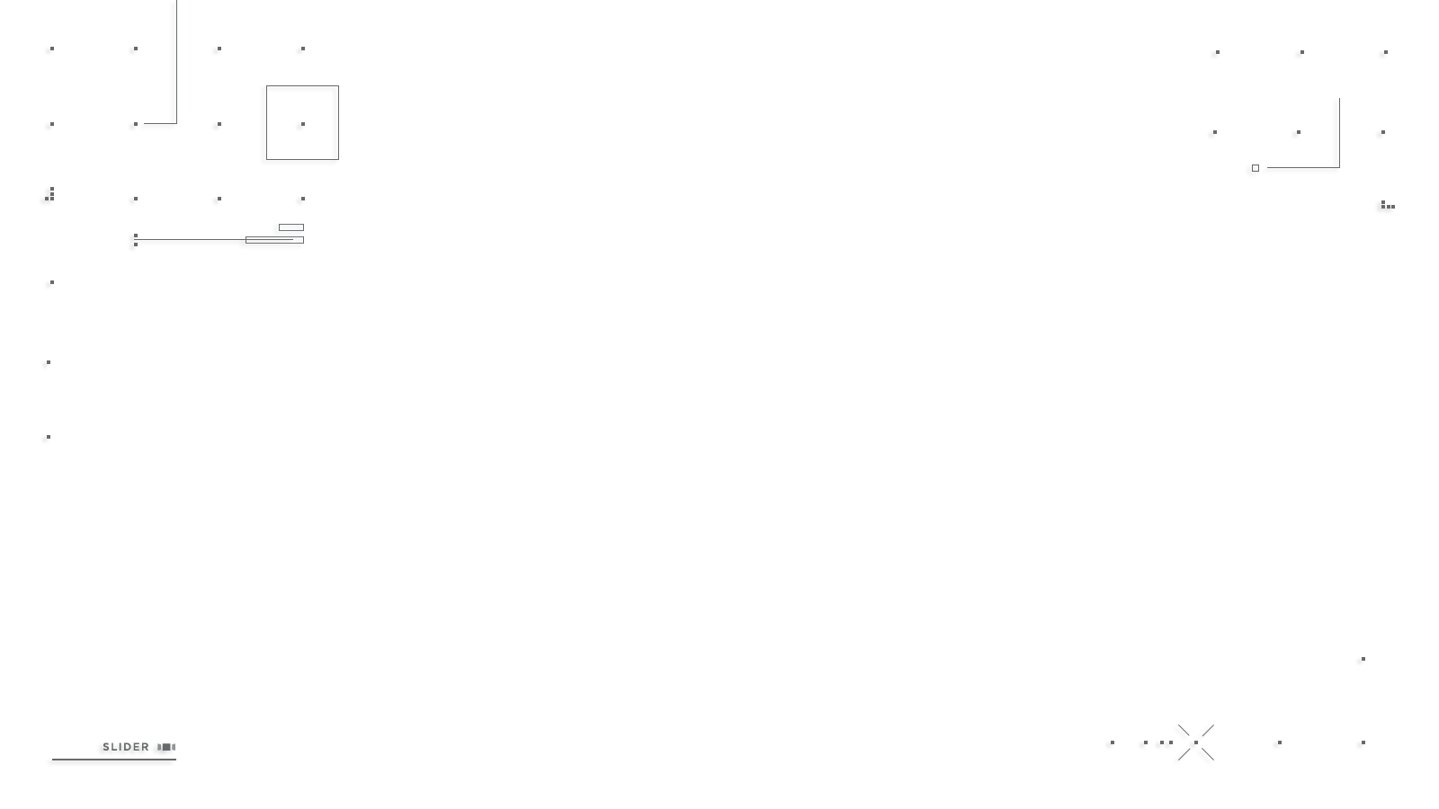


Slide 2
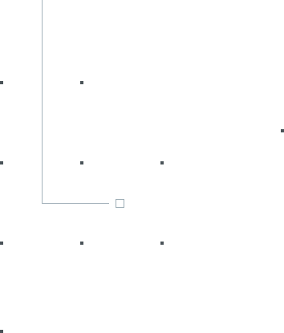
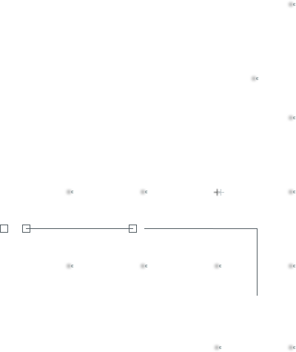
ANÁLISE E DESENVOLVIMENTO DE SISTEMAS
DISRUPTIVE ARCHITECTURES: IOT, IOB & IA
06 – Introdução a Redes Neurais Artificiais
Prof. Airton Y. C. Toyofuku
profairton.toyofuku@fiap.com.br

Slide 3

O que é uma Rede Neural Artificial?
É um modelo computacional inspirado no funcionamento do cérebro humano;
É uma técnica de Inteligência Artificial utlizada para tarefas de classificação, reconhecimento de padrões, previsão de valores, entre outras;
É um conjunto de neurônios artificiais (nós), organizados em camadas, que processam informações por meio de operações matemáticas (funções de ativação);

Slide 4
Quando surgiu a Rede Neural Artificial?
1943
McCullock e Pitts
1948
N. Wiener
1949
Donald O. Hebb
Primeira Rede Neural
Neurônio como processamento binário
Conceito de Cibernética
Hipótese da alteração da força sináptica no comportamento
Contribui na teoria das RNA
1957
Neurocomputador Mark I Perceptron por Frank Rosenblatt e outros
1969
L.M. Minsky e S.A. Papert
1982
Melhor conhecimento da estrutura do cérebro
Primeiro algoritmo para ajustes de pesos
Livro “Perceptrons”
Impossibilidade de se implementar regras lógicas simples
Maior poder computacional
Novos algoritmos de aprendizado

Slide 5
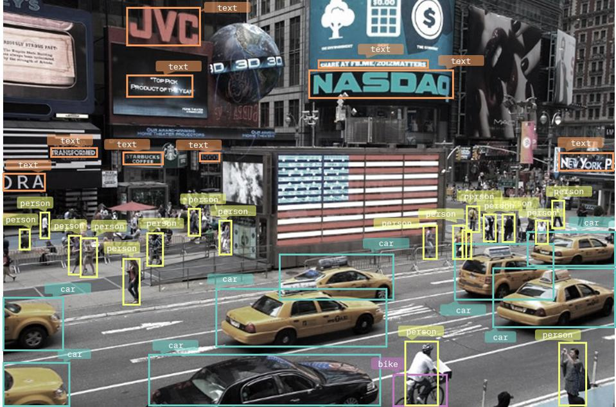
Onde podemos aplicar uma Rede Neural Artificial?
Fonte: “A Wave of Billion-Dollar Computer Vision Startups Is Coming, TOEWS Rob, Forbes, 2021;
Notes:
Robotica,

Slide 6
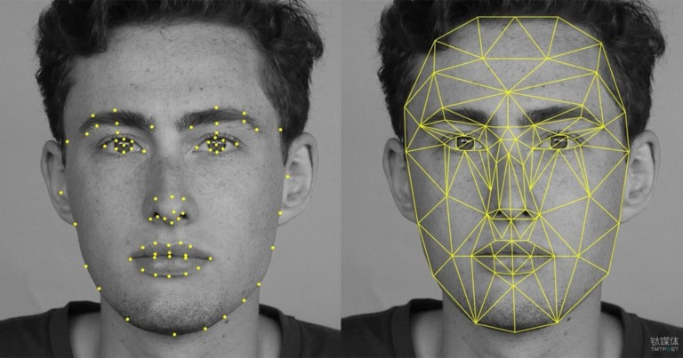
Onde podemos aplicar uma Rede Neural Artificial?
Fonte: “A Wave of Billion-Dollar Computer Vision Startups Is Coming, TOEWS Rob, Forbes, 2021;
Fonte: “Top 10 Facial Recognition APIs & Software of 2021”, WALLING Alex, rapidapi.com, 2021;
Notes:
Robotica,

Slide 7

Onde podemos aplicar uma Rede Neural Artificial?
Fonte: “A Wave of Billion-Dollar Computer Vision Startups Is Coming, TOEWS Rob, Forbes, 2021;
Fonte: “Top 10 Facial Recognition APIs & Software of 2021”, WALLING Alex, rapidapi.com, 2021;
Notes:
Robotica,

Slide 8

Onde podemos aplicar uma Rede Neural Artificial?
Notes:
Robotica,

Slide 9

Quando usar uma rede Neural?
Quando NÃO existe um algortimo que modele o Sistema / problema;
Quando existirem MUITOS dados para analisar;
Quando o seu problema é COMPLEXO
Notes:
Robotica,

Slide 10
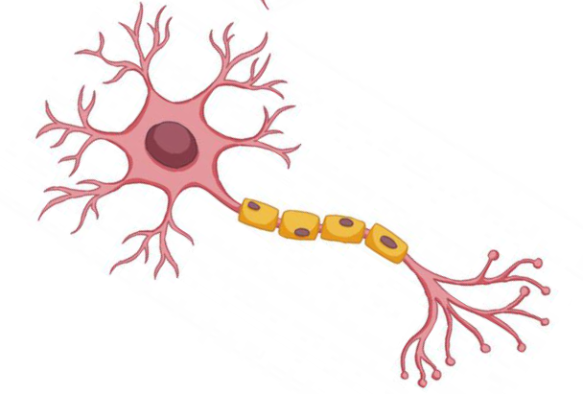
Como uma Rede Neural Artificial Funciona?
Sentido de propagação do sinal
Entrada de outros neurônicos
Saída para outros neurônios
Corpo celular
Axônio
Notes:
Robotica,

Slide 11
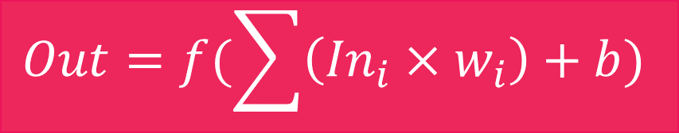
Como uma Rede Neural Artificial Funciona?
$$Out=f(\sum{\left({In}_{i}×w_{i}\right)+b})$$
In1
w1
Ʃ
In2
u
f(u+b)
Out
w2
w3
In3
b
Notes:
Robotica,

Slide 12
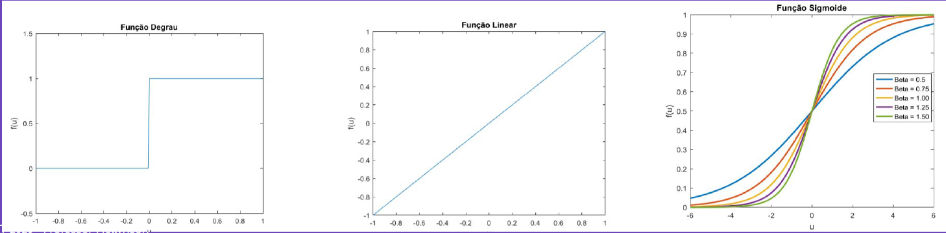


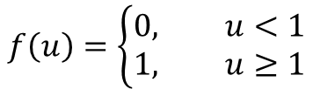
Função de Ativação do Neurônio
Degrau
Linear
Sigmóide
$$f\left(u\right)=\left\{\begin{aligned}0, u<1 \\ &1, u≥1\end{aligned}\right.$$
$$f\left(u\right)=\frac{1}{\left(1+e^{−βu}\right)}$$
$$f\left(u\right)=u$$
Notes:
Robotica,

Slide 13
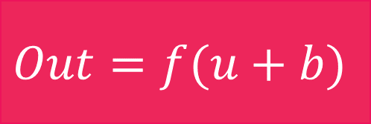
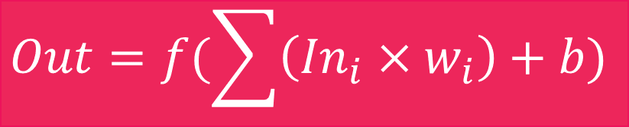
Exercício 01
Dado uma rede neural de uma camada cujas entradas são 1, 2 e 3, e os pesos são 0.1, 0.2 e 0.3, calcule a saída deste perceptron considerando uma função de ativação degrau e bias = 0.
Entradas:
In1 = 1
In2 = 2
In3 = 3
Pesos:
w1 = 0.1
w2 = 0.2
w3 = 0.3
bias:
b = 0
$$Out=f(u+b)$$
$$Out=f(\sum{\left({In}_{i}×w_{i}\right)+b})$$
Notes:
Robotica,

Slide 14
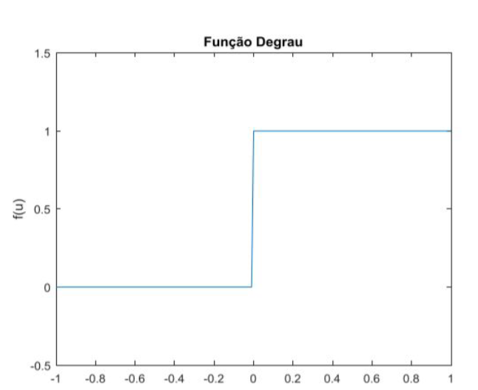

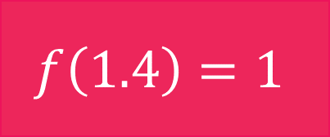
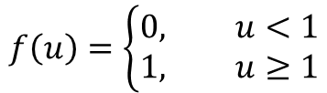

Exercício 01
$$u=1∗0.1+2∗0.2+3∗0.3 ∴u=1.4$$
$$out=1.4+0 ∴out=1.4$$
Degrau
$$f\left(1.4\right)=1$$
$$f\left(u\right)=\left\{\begin{aligned}0, u<1 \\ &1, u≥1\end{aligned}\right.$$
Notes:
Robotica,

Slide 15
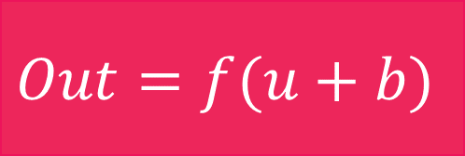

Exercício 02
Dado uma rede neural de uma camada cujas entradas são -1.0, 5.0 e 0.2, e os pesos são 0.11, -0.2 e 4.0, calcule a saída deste perceptron considerando uma função de ativação sigmóide e β= 1.25.
Entradas:
In1 = -1.0
In2 = 5.0
In3 = 0.2
Pesos:
w1 = 0.11
w2 = -0.2
w3 = 4.0
$$Out=f(u+b)$$
$$Out=f(\sum{\left({In}_{i}×w_{i}\right)+b})$$
Notes:
Robotica,

Slide 16
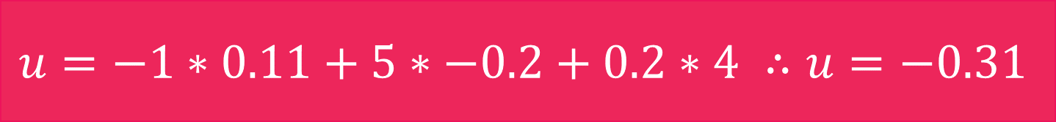
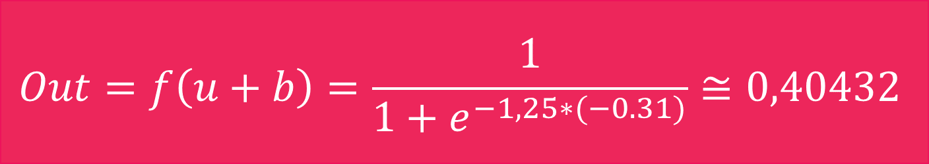

Exercício 02
$$u=−1∗0.11+5∗−0.2+0.2∗4 ∴u=−0.31$$
Sigmóide
$$f\left(u\right)=\frac{1}{\left(1+e^{−βu}\right)}$$
$$Out=f\left(u+b\right)=\frac{1}{1+e^{−1,25∗(−0.31)}}≅0,40432$$
Notes:
Robotica,

Slide 17
Exercício 03 – Para Casa
Implemente o exercício 1 e 2 usando Python e a biblioteca numpy
Notes:
Robotica,

Slide 18
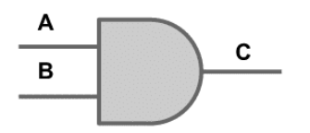
Ajuste de pesos – Treino da Rede Neural!
A | B | C
0 | 0 | 0
0 | 1 | 0
1 | 0 | 0
1 | 1 | 1
Notes:
Robotica,

Slide 19
Ajuste de pesos – Treino da Rede Neural!
w1 = 0
w2 = 0
A | B | C
0 | 0 | 0
0 | 1 | 0
1 | 0 | 0
1 | 1 | 1
A
Ʃ
f(u+b)
C
B
Notes:
Robotica,

Slide 20
Ajuste de pesos – Treino da Rede Neural!
w1 = 0
w2 = 0
A | B | C
0 | 0 | 0
0 | 1 | 0
1 | 0 | 0
1 | 1 | 1
A
Ʃ
f(u+b)
C
B
0
0*0 + 0*0
Ʃ
f(0)
0
0
Notes:
Robotica,

Slide 21
Ajuste de pesos – Treino da Rede Neural!
w1 = 0
w2 = 0
A | B | C
0 | 0 | 0
0 | 1 | 0
1 | 0 | 0
1 | 1 | 1
A
Ʃ
f(u+b)
C
B
0
0*0 + 1*0
Ʃ
f(0)
0
1
Notes:
Robotica,

Slide 22
Ajuste de pesos – Treino da Rede Neural!
w1 = 0
w2 = 0
A | B | C
0 | 0 | 0
0 | 1 | 0
1 | 0 | 0
1 | 1 | 1
A
Ʃ
f(u+b)
C
B
1
1*0 + 0*0
Ʃ
f(0)
0
0
Notes:
Robotica,

Slide 23
Ajuste de pesos – Treino da Rede Neural!
w1 = 0
w2 = 0
A | B | C
0 | 0 | 0
0 | 1 | 0
1 | 0 | 0
1 | 1 | 1
A
Ʃ
f(u+b)
C
B
1
1*0 + 1*0
Ʃ
f(0)
0
1
Notes:
Robotica,

Slide 24
Ajuste de pesos – Treino da Rede Neural!
In1
w1
Ʃ
In2
w2
u
f(u+b)
Out
Erro?
Não
Fim
w3
b
In3
Sim
Atualiza os pesos
Notes:
Robotica,

Slide 25
Ajuste de pesos – Calculado o Erro e atualizando os pesos
Erro = respostaCorreta – respostaCalculada
Precisamos atualizar os pesos até os erros serem pequenos ou nulos;
$$pesos\left(n+1\right)=peso\left(n\right)+(taxaAprendizagem ∗entrada ∗erro)$$
Notes:
Robotica,

Slide 26


Ajuste de pesos – Treino da Rede Neural!
w1 = 0
w2 = 0
A | B | C
0 | 0 | 0
0 | 1 | 0
1 | 0 | 0
1 | 1 | 1
A
Ʃ
f(u+b)
C
B
Fixando a taxa de aprendizagem em 0.1
Erro = respostaCorreta – respostaCalculada = 1 – 0 = 1
$$pesos\left(n+1\right)=peso\left(n\right)+(taxaAprendizagem ∗entrada ∗erro)$$
$$A:0+\left(0.1∗1 ∗1\right)=0.1$$
$$B:0+\left(0.1∗1 ∗1\right)=0.1$$
Notes:
Robotica,

Slide 27
Ajuste de pesos – Treino da Rede Neural!
w1 = 0.1
w2 = 0.1
A | B | C
0 | 0 | 0
0 | 1 | 0
1 | 0 | 0
1 | 1 | 1
A
Ʃ
f(u+b)
C
B
0
0*0.1 + 0*0.1
Ʃ
f(0)
0
0
Notes:
Robotica,

Slide 28
Ajuste de pesos – Treino da Rede Neural!
w1 = 0.1
w2 = 0.1
A | B | C
0 | 0 | 0
0 | 1 | 0
1 | 0 | 0
1 | 1 | 1
A
Ʃ
f(u+b)
C
B
0
0*0.1 + 1*0.1
Ʃ
f(0.1)
0
1
Notes:
Robotica,

Slide 29
Ajuste de pesos – Treino da Rede Neural!
w1 = 0.1
w2 = 0.1
A | B | C
0 | 0 | 0
0 | 1 | 0
1 | 0 | 0
1 | 1 | 1
A
Ʃ
f(u+b)
C
B
1
1*0.1 + 0*0.1
Ʃ
f(0.1)
0
0
Notes:
Robotica,

Slide 30
Ajuste de pesos – Treino da Rede Neural!
w1 = 0.1
w2 = 0.1
A | B | C
0 | 0 | 0
0 | 1 | 0
1 | 0 | 0
1 | 1 | 1
A
Ʃ
f(u+b)
C
B
1
1*0.1 + 1*0.1
Ʃ
f(0.2)
0
1
Notes:
Robotica,

Slide 31


Ajuste de pesos – Treino da Rede Neural!
w1 = 0.1
w2 = 0.1
A | B | C
0 | 0 | 0
0 | 1 | 0
1 | 0 | 0
1 | 1 | 1
A
Ʃ
f(u+b)
C
B
Fixando a taxa de aprendizagem em 0.1
Erro = respostaCorreta – respostaCalculada = 1 – 0 = 1
$$pesos\left(n+1\right)=peso\left(n\right)+(taxaAprendizagem ∗entrada ∗erro)$$
$$A:0.1+\left(0.1∗1 ∗1\right)=0.2$$
$$B:0.1+\left(0.1∗1 ∗1\right)=0.2$$
Notes:
Robotica,

Slide 32
Ajuste de pesos – Treino da Rede Neural!
0
0*0.2 + 0*0.2
Ʃ
f(0.0)
0
0
1
1*0.2 + 0*0.2
Ʃ
f(0.2)
0
0
1
1*0.2 + 1*0.2
Ʃ
f(0.4)
0
1
Notes:
Robotica,

Slide 33
Exercício 04 – Para Casa
Encontre os pesos ideias para a Rede Neural Artificial apresentada, mantendo a taxa de aprendizagem de 0.1 e partindo da ultima iteração apresentada.
Notes:
Robotica,

Slide 34
Copyright © 2023 Prof. Airton Y. C. Toyofuku
This presentation has been designed using images from Flaticon.com
Images from SpongeBob Square Paints: Nickelodeon (Paramount)

